Slide 1
Ассоциация «Клуб бухгалтеров и аудиторов некоммерческих организаций» (Москва) в рамках проекта «Информационная поддержка НКО: налогообложение и бухгалтерский учёт»

Slide 2
при финансовой поддержке Фонда президентских грантов

Slide 3
109-й вебинар Ассоциации "КБА НКО" 08.07.2021
«Ответы на вопросы по налогообложению и бухгалтерскому учёту в НКО»
в рамках проекта
«Информационная поддержка НКО: налогообложение и бухгалтерский учёт»
с использованием гранта Президента Российской Федерации на развитие гражданского общества, предоставленного Фондом президентских грантов

Slide 4
Деятельность Ассоциации:
Ежеквартальные встречи московского Клуба
Встречи региональных Клубов (Великий Новгород, Екатеринбург, Ижевск, Казань, Калининград, Курган, Нижний Новгород, Пенза, Псков, Санкт-Петербург и Ленинградская область, Саратов, Симферополь, Ульяновск, Челябинск)
Регулярные обзоры изменений в законодательстве, касающихся НКО
Консультационные семинары и вебинары
Серия книг «Некоммерческие организации» под общей редакцией П.Ю. Гамольского

Slide 5
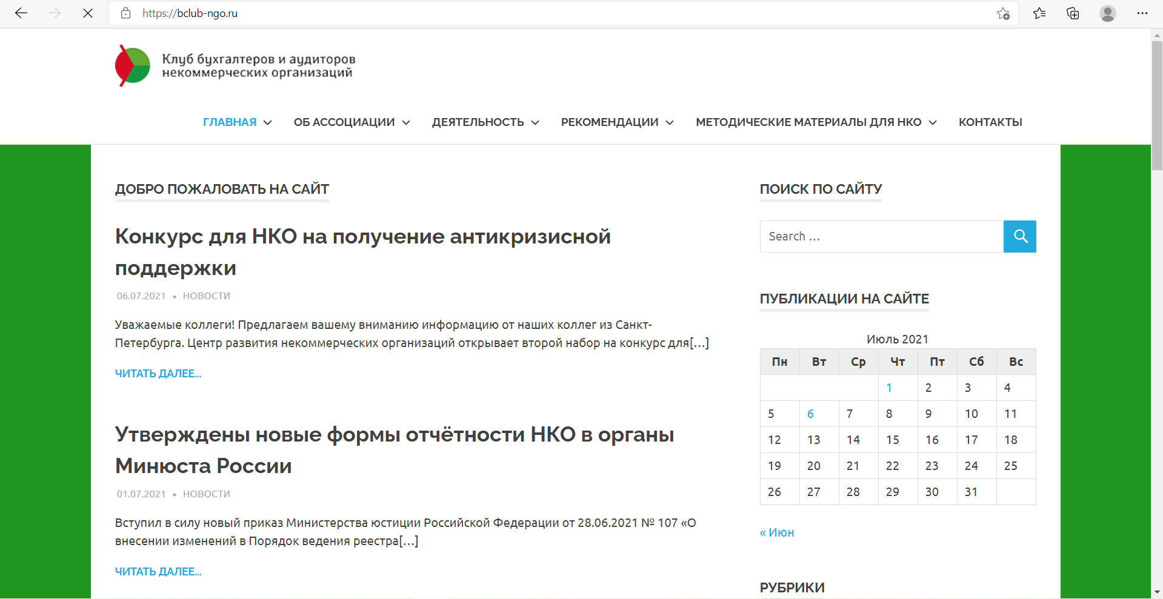

Slide 7
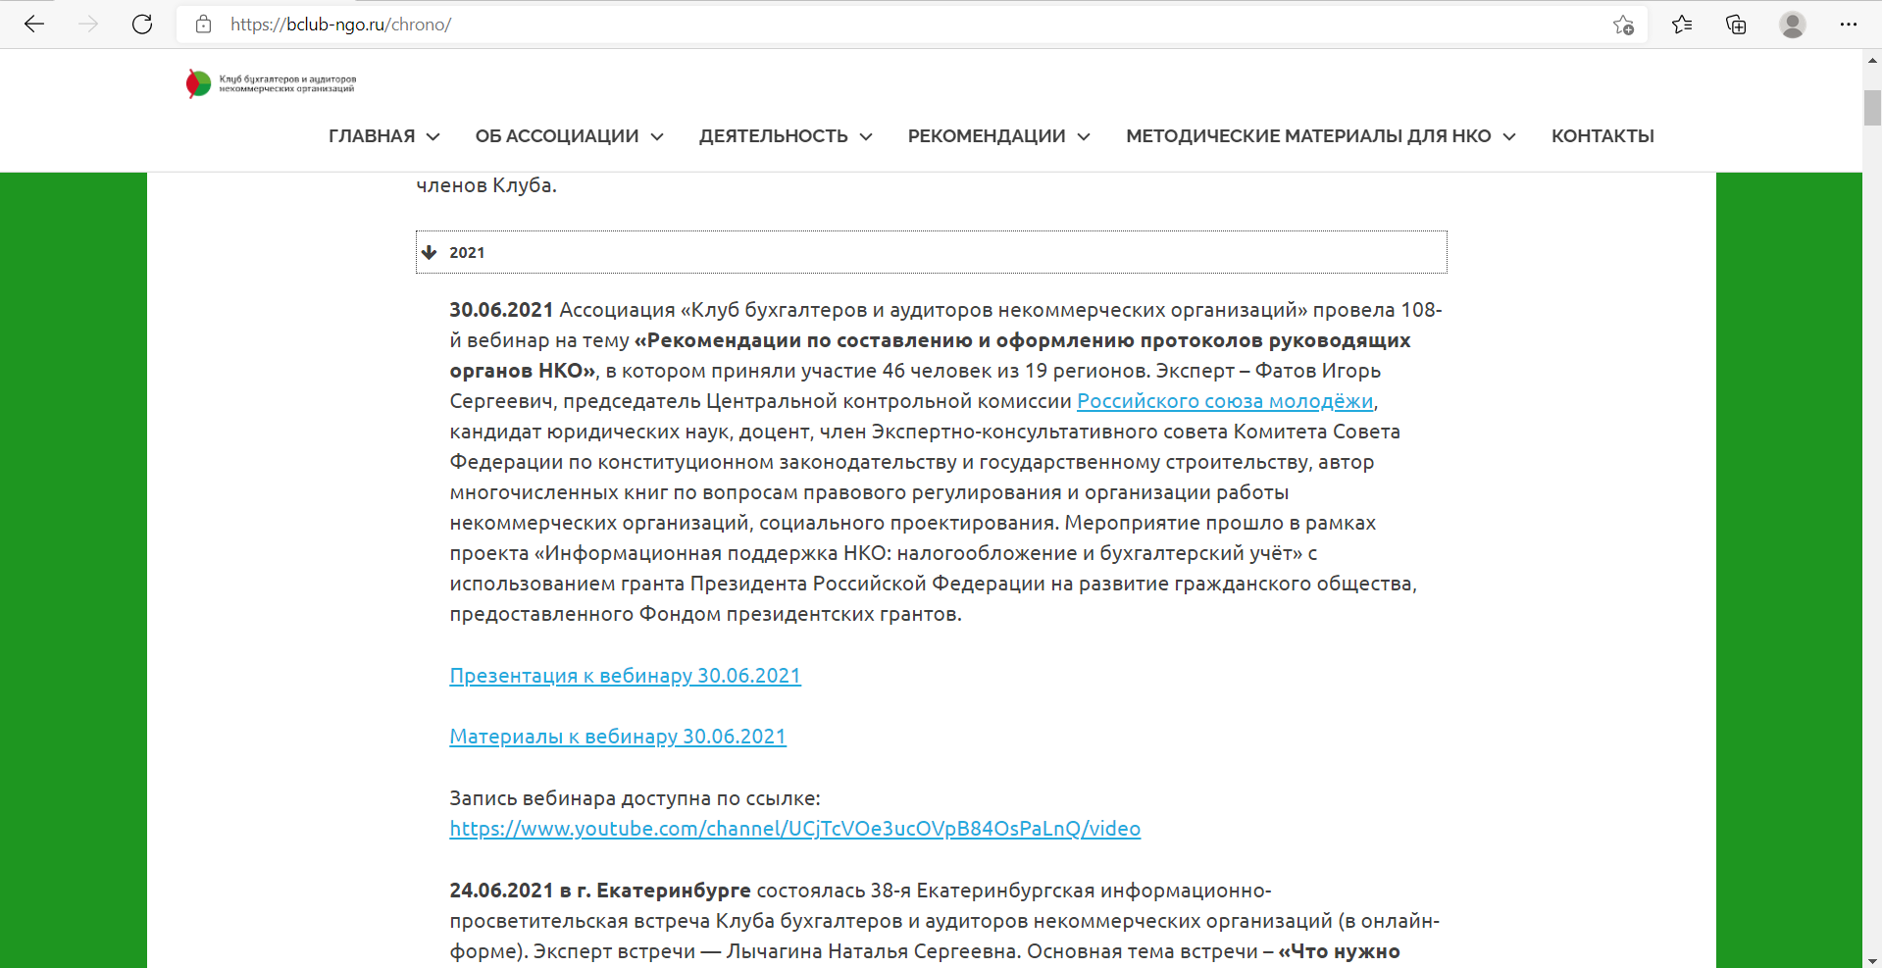

Slide 8
Присоединяйтесь к нам
* на Facebook: https://www.facebook.com/groups/bclub.ngo/
* в Контакте:
https://m.vk.com/public183078827?from=groups
* в Инстаграмм:
https://www.instagram.com/bclub_ngo/?fbclid=IwAR3dWHs4mlVhw0-PhYb0DzyBrgAGmKEWvW0VMahcg196iwynvxx11n3K6Q0

Slide 9
Наши вебинары в Интернете
*https://www.youtube.com/channel/UCjTcVOe3ucOVpB84OsPaLnQ/videos
*Открыта подписка на обновление канала

Slide 10
План-график вебинаров на июль - август 2021 г.
- 13.07.2021. г. Москва. 110-й вебинар «Новые правила заполнения СЗВ-ТД, рекомендации по заполнению форм СЗВ-М и СЗВ-СТАЖ«. Эксперт: Храмова Марина Викторовна, руководитель направления расчёта заработной платы и кадрового делопроизводства ООО «Инфраструктура благотворительности» (philin.org). Регистрация здесь.
- 20.07.2021. г. Москва. 111-й вебинар «Изменение трудового договора в НКО (алгоритмы действий, оформление документов). Изменение условий трудового договора в случае установления ограничений органами государственной власти«. Эксперт: Кустова Елизавета Николаевна, директор Автономной некоммерческой организации содействия развитию некоммерческих организаций и межнациональных отношений «Дом некоммерческих организаций Владимирской области», юрист Ассоциации «Юристы за гражданское общество», старший преподаватель кафедры гражданского права и процесса Юридического института Владимирского государственного университета им. А.Г. и Н.Г. Столетовых. Регистрация здесь.
- 27.07.2021. г. Москва. 112-й вебинар «Добровольцы в НКО: как правильно оформить отношения«. Эксперт: Толмасова Алла Константиновна – юрист, эксперт Ассоциации «Клуб бухгалтеров и аудиторов некоммерческих организаций». Регистрация здесь.
- 04.08.2021. г. Москва. 113-й вебинар «Ответы на вопросы по бухгалтерcкому учёту и налогообложению» для руководителей, бухгалтеров и активистов СО НКО». Регистрация здесь.

Slide 11
Группы в социальных сетях, посвящённые книгам для НКО
https://ok.ru/ngo.books
https://vk.com/ngo.books
https://www.facebook.com/groups/NGO.books

Slide 12
Контакты Ассоциации:
Телефон:
Сайт:
Электронная почта:
+7 (495) 972-80-68
bclub-ngo.ru
bclub-ngo2014@mail.ru

Slide 13
Эксперты
сегодняшнего
вебинара

Slide 14
Гамольский Павел Юрьевич
Президент Ассоциации “Клуб бухгалтеров и аудиторов некоммерческих организаций”

Slide 15
Григорий Николаевич Неверов
директор ООО «РТФ-Аудит»
С 2002 года компания предоставляет некоммерческим организациям:
аудиторские услуги
ведение бухгалтерского учёта
расчёт налогов и кадровый учёт
заполнение форм отчётности
разовое или абонентское консультирование
Сайт: rtf-audit.ru

Slide 16
Людмила Николаевна Савкова
Генеральный директор ООО “Мета-консалтинг”

Slide 17
Маргарита Игоревна Шаронова
Генеральный директор ООО “Первая аудиторская компания”
Компания действует с 1998 г.
Аудит, семинары, консультации
Контакты:
E-mail: audit-ltd@yandex.ru
Телефон: (910) 392-55-93

